Slide 1
要件定義書
ー出席薄アプリー
5CS29 中作眞仁
5CS38 藤田祥太朗
5CS07 井上翔陽

Slide 2
目次
データ入力関連（問題点、起因点、解決策）
データ集計関連（問題点、起因点、解決策）
フローチャート
機能の概要
ログイン関連
出欠情報登録関連
集計データ関連

Slide 3
データ入力関連
以下に現在のデータ入力時の問題点と起因点、解決策を示す。
問題点
起因点
解決策
★記入形式が表形式になっており、枠が小さく記入時にずれが生じる。つまり、表に記入する項目が多すぎる。
▲科目ごとの出席簿とでデータが管理されている。
★入力スペースを確保するために入力項目を必要最低限に絞る。
★ドロップボックスやチェックボックスを使用して入力のずれ軽減する。
▲データベースでデータを一括管理する。
★表への入力時に欄がずれる。
▲授業ごとで出席確認簿が違うことによるデータの相違生じる。

Slide 4
集計データ関連
以下に現在のデータ集計時の問題点と起因点、解決策を示す。
問題点
起因点
解決策
★集計データの入力が手作業でかなりの時間要してしまう。
▲出席日数の少ない人の見落としがあり、警告ができないときがある。
●学生側が自分自身の出欠状況の確認が取れない
★それぞれの教員が手作業でカウントをしていかなければならない。
▲出席日数のカウントを毎日に行っていない。
●現在学生が集計データの閲覧が見れない。
★データベースで管理されているデータを自動カウントする機能を導入する。
▲毎日出席日数の少ない人の自動抽出を行う。
●生徒が科目ごとの集計を確認できる画面を作成する。

Slide 5
アプリ使用の流れ
以下にシステムを使用する際の流れを示す。
 | 学生 | 科目担当 | 管理者（学級担任）
前期後期開始時
HR・授業
出欠確認時
データの変更時
エクスポート時
学生名簿、時間割を管理者画面で入力を行う。
科目担当はサイトにログインし授業を選択する
学級担任はサイトにログインする
授業登録画面で生徒の出欠席状況を入力する。
授業登録画面で生徒の出欠席状況を入力する。
学生はサイトにログインし授業を選択する
学生が出欠席状況を確認する。
科目担当が出欠席状況を確認する。
学級担任が出欠席状況を確認する。
ミスがあればこれまでの情報を修正する
ミスがあればこれまでの情報を修正する
科目ごとのデータを出力する
すべてのデータを出力する

Slide 6
機能の概要
以下に機能一覧を示す。また、色は前ページと連動している。
ログイン画面
管理者が登録したIDとパスワードを入力し、ログインする。
出欠席状況の入力画面
科目担当が日々の学生出欠席状況を入力する。
管理者画面
データの修正（追加、消去、変更）を行う。また、未来のデータも追加することができる。
リスト表示画面
これまでの入力されたデータや集計を表示する。また、ここで出席日数の少ない人には色を付ける。
エクスポート
CSVでデータを吐き出す。

Slide 7
フローチャート
以下にフローチャートを使用する際の流れを示す。
ログイン
学生
科目担当
学級担任
科目出欠登録
HR出欠登録
集計表示
集計表示
集計表示
データ修正
データ修正
エクスポート
エクスポート

Slide 8
学級担任ができること

Slide 9
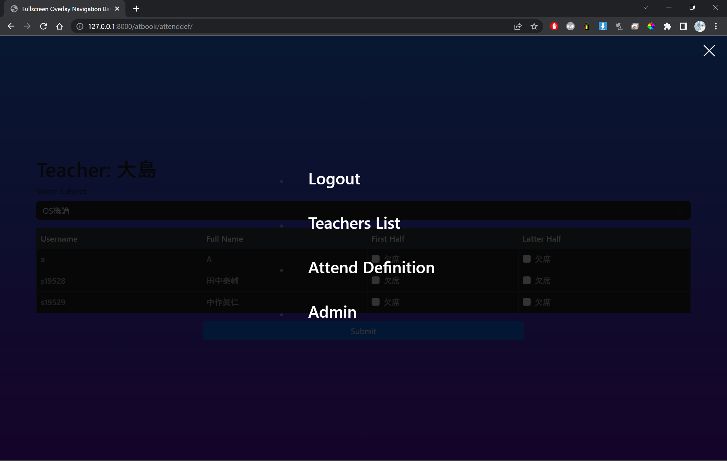
アクセスできるページ

